Slide 1
ZAKON br. 5018 i PRORAČUN
Ministarstvo financija
Glavna uprava za proračun i fiskalnu kontrolu
Turgay ÇETİN
Stručnjak za financije
ožujak 2016.

Slide 2
PLAN PREZENTACIJE
Zakon br. 5018 i pristup izradi proračuna
Osnovni ciklus upravljanja javnim financijama
Klasifikacija sektora upravljanja javnim financijama
Detaljni program rashoda/financiranja

Slide 3
Zakon br. 5018 i pristup izradi proračuna

Slide 4

PRAVNI OKVIR PRORAČUNA
Ustav iz 1982.
Zakon br. 5018
Zakon o proračunu središnje države
Ostali zakoni
Sekundarno zakonodavstvo

Slide 5
PRAVNI OKVIR PRORAČUNA
Članak 161. Ustava;
Početak fiskalne godine i izrada i izvršenje proračuna te kontrola nad njim uređuju se zakonom.
Zakon br. 5018
Opseg
Načela izrade
Pravna načela
Fiskalna godina

Slide 6

OSNOVNI CIKLUS POSTUPKA UPRAVLJANJA JAVNIM FINANCIJAMA
PLAN RAZVOJA
SREDNJOROČNI PROGRAM
SREDNJOROČNI FISKALNI PLAN
(2014. – 2018.)
PETOGODIŠNJA POLITIKA I PRIORITETI
(2016. – 2018.)
MAKROPOLITIKE
TEMELJNI GOSPODARSKI PODACI
(2016. – 2018.)
TROGODIŠNJE PROCJENE UKUPNIH PRIHODA I RASHODA
CILJNA SITUACIJA U POGLEDU DEFICITA I ZADUŽIVANJA
GORNJA GRANICA ODOBRENJA PRORAČUNSKIH SREDSTAVA
TROGODIŠNJI PRORAČUN

Slide 7
GLAVNI FISKALNI ČIMBENICI
MINISTARSTVO FINANCIJA
MINISTARSTVO RAZVOJA
PODTAJNIŠTVO RIZNICE
MTFP
IZRADA I IZVRŠENJE PRORAČUNA
PLANIRANJE PRORAČUNA PREMA UČINKU
DP-MTP
PROGRAM ULAGANJA
STRATEŠKO PLANIRANJE
UPRAVLJANJA NOVČANIM SREDSTVIMA
ZADUŽIVANJE

Slide 8
Klasifikacija sektora upravljanja javnim financijama

Slide 9


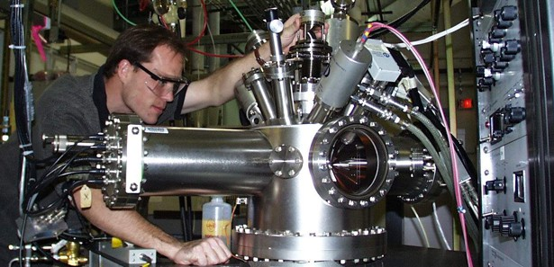

VRSTE PRORAČUNA
NACIONALNO GOSPODARSTVO
OPĆA DRŽAVA?

Slide 10
VRSTE PRORAČUNA
NACIONALNO GOSPODARSTVO
POSLOVNI SVIJET
JAVNI SEKTOR
KUĆANSTVO
OPĆA DRŽAVA
OSTALO
SREDIŠNJA DRŽAVA
INSTITUCIJE SOCIJALNOG OSIGURANJA
LOKALNE UPRAVE

Slide 11
VRSTE PRORAČUNA
OPĆA DRŽAVA
SREDIŠNJA DRŽAVA
(Tablice br. I, II, III)
INSTITUCIJE SOCIJALNOG OSIGURANJA
(Tablica br. IV)
LOKALNE UPRAVE
(općine, pokrajinske privatne uprave…)
Opći proračun
(Tablica br. I)
Posebni dio proračuna
(Tablica br. II)
Regulatorna i nadzorna tijela
(Tablica br. III)

Slide 12
Postupak izrade proračuna

Slide 13
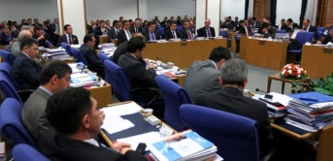


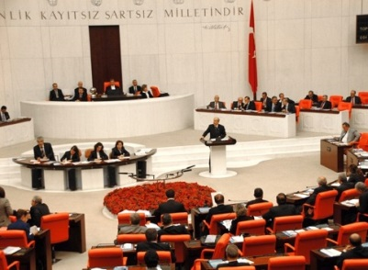





PBC
MTP
17. listopada
rujan
prvi tjedan
17. listopada – 12. prosinca
prijedlog i programi uspješnosti CGB-a
MTFP
15. rujna
GA
listopad
prva dva tjedna
kraj rujna
listopad
prvi tjedan
pregovori
Vodič za izradu proračuna
Prijedlog
Vodič za
ulaganja
HPC

Slide 14
Detaljni programi rashoda/financiranja

Slide 15
DETALJNI PROGRAM
RASHODA/FINANCIRANJA
Rashodi
Prihodi
Financijska sredstva
Opći proračun, posebni dio proračuna, proračun
regulatornih i nadzornih tijela
GENEL, ÖZEL BÜTÇELİ İDARELER VE DDK’LAR
E-Bütçe

Slide 16
NAČELA IZRADE DFP-a/DEP-a
GOSPODARSKI PROGRAM
OSTVARENJE PRIHODA I RASHODA
OMJER DFP-a/DEP-a IZRAŽEN POSTOTKOM
MOGUĆNOSTI TRANSFERA NOVČANIH SREDSTAVA
OBILJEŽJA RAZDOBLJA
OBILJEŽJA RASHODA ITD.

Slide 17
hvala na pozornosti...

Slide 18
POKRATE
Zakon br. 5018: Zakon o upravljanju javnim financijama i njihovoj kontroli
MTP: srednjoročni program
MTFP: srednjoročni financijski plan
DP: plan razvoja
HPC: Visoko vijeće za planiranje
GA: Glavna skupština
PBC: Komisija za planiranje i proračun
CGB: proračun središnje države
DFP: detaljni program financiranja
DEP: detaljni program rashoda

